Slide 1
MSG Game Server Template 논의 이슈.
조욱래

Slide 2
UserGate에서 처리할거.
Ug.proto에 게임로직용 메시지 추가 필요.
현제는 ReqDB와 AnsDB로 주고 받음.
UserGate에서 처리 게임로직 예.
상점
강화
인벤 조작
선수 생성삭제
팀 생성 삭제

Slide 3
Timer
Watch 타이머기능중. 다음의 쌍이 지원되면 좋을것 같음.
Void timer_create(const char* szTimer , timer_handler_t& func,int iTime);
Void timer_delete(const char* szTimer);

Slide 4
User , room에서 lifetime체크.
id로 해당 객체가 존재하는지 알고자 할때.
Room에서는
typedef std::set<Room*> Rooms;
에서 for문 검색으로 알아 내는데 이부분을 map<id,Room*>가 있으면 좋을것 같음.

Slide 5
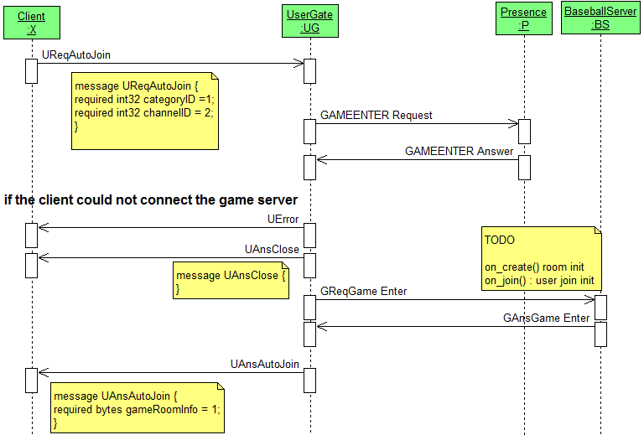
UReqAutoJoin
자동 접속시 UserGate에서 Presence로 GAMEENTER보내기전에 database.cpp쪽에 콜백함수 하나 추가해서 그 함수가 false를 리턴하면 자동접속 에러처리(Uerror) 되게 하면 좋을것 같음.
야구는 자동 접속하기전에 UserGate에서 접속가능한 조건인지 체크하는게 좋음.

Slide 6
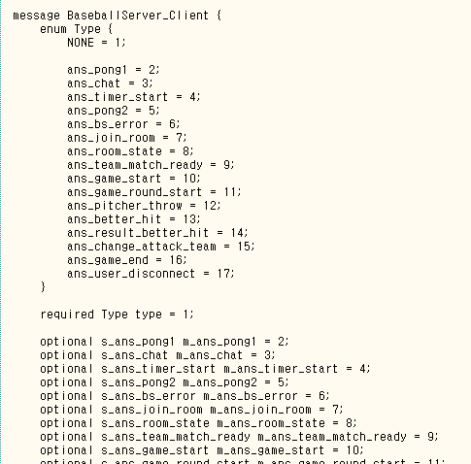
Proto파일 작성시 네이밍.
C++로 코드 생성시 변수,함수명등이 소문자로 치환됨.
그래서 모두 소문자로 표기하는것이 어떤지.

